Slide 1
RTP-1 主機設定說明

Slide 2
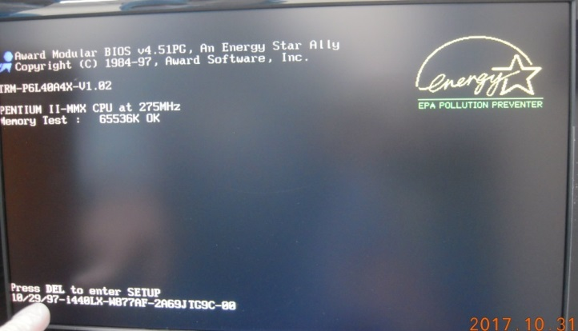
步驟1 :
再開機一開始時請依指示按鍵盤最右側數字小鍵盤的 “DEL” 鍵
以便進入BIOS 進行設定

Slide 3
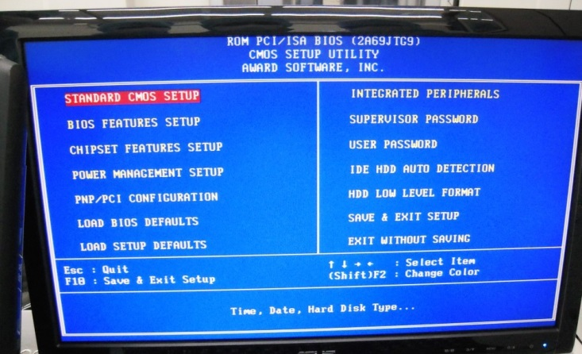
步驟2 :
進BIOS畫面後 , 選第一列進入CMOS設定

Slide 4
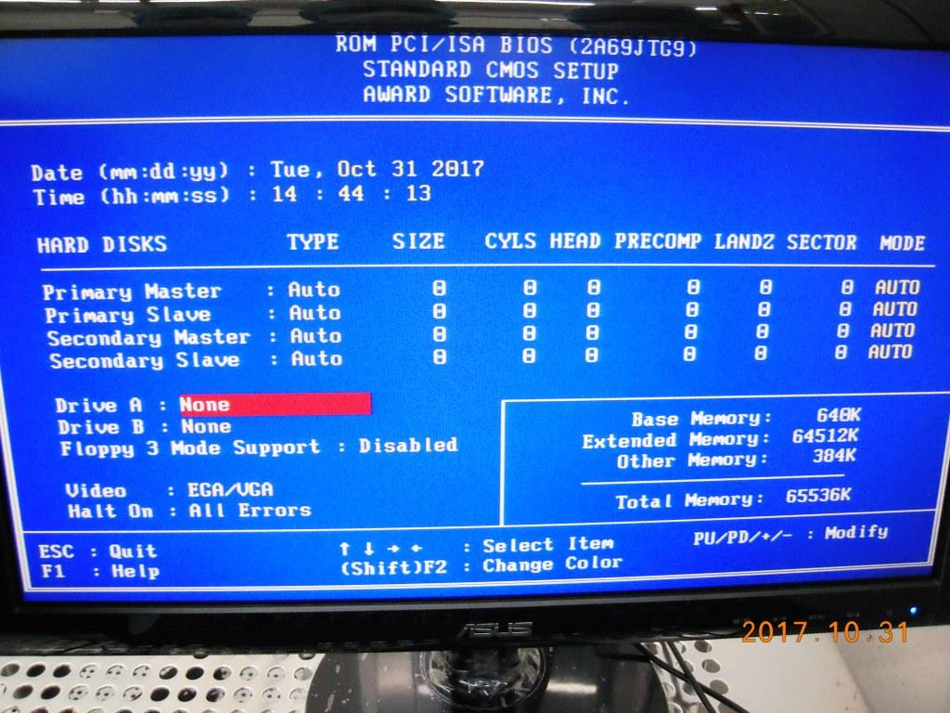
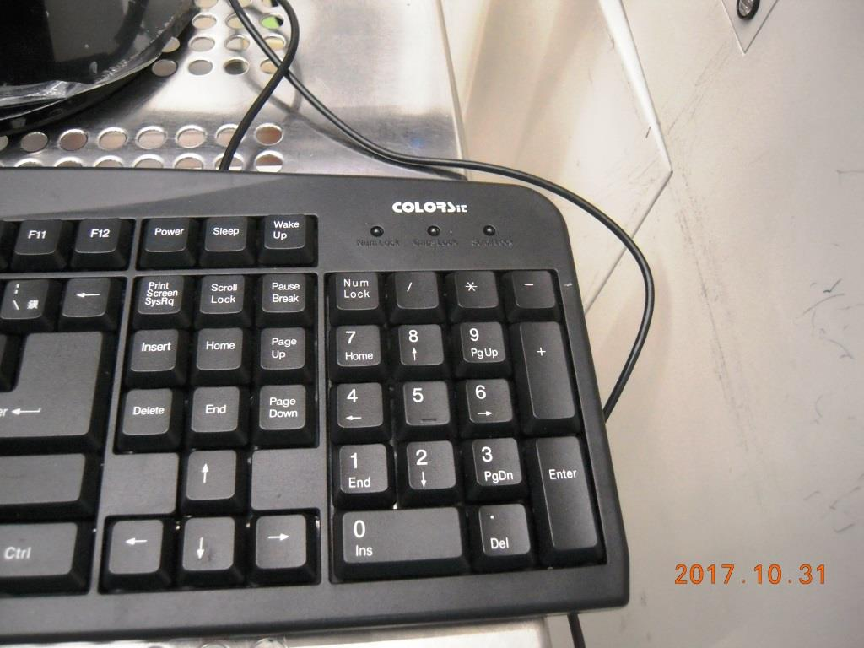
步驟3 :
利用左右移動
鍵去移動游標
利用+或-鍵可
將設定做變更
進BIOS後修改日期與時間並將DRIVE A 設定為NONE , 設完
請按 “ ESC “ 跳回主畫面

Slide 5
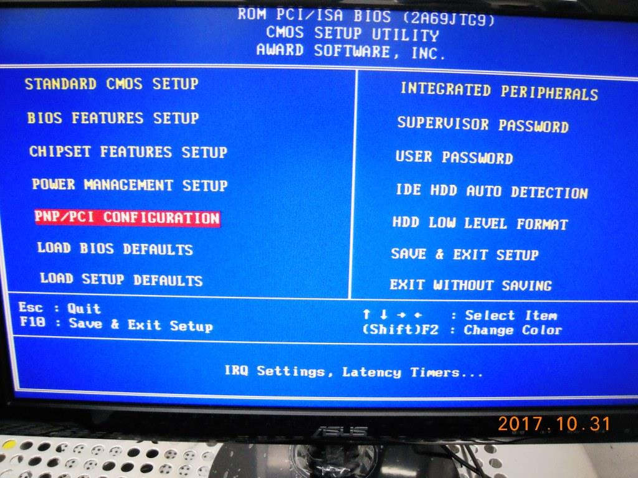
步驟4 :
利用左右移動
鍵去移動游標
利用+或-鍵可
將設定做變更
選擇第5列並按ENTER進入

Slide 6
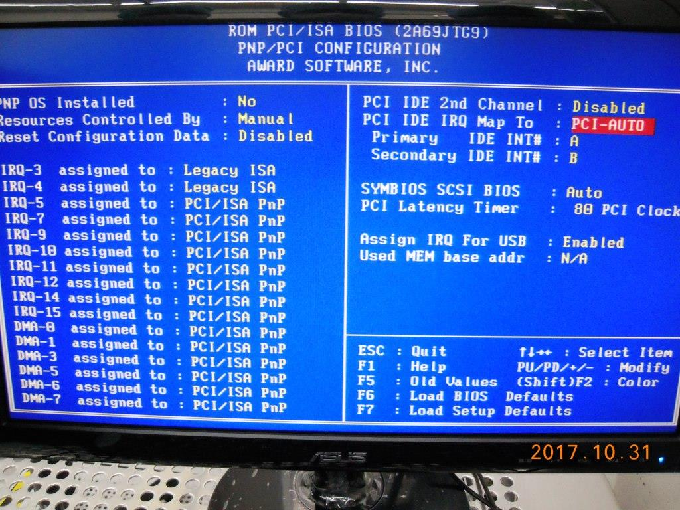
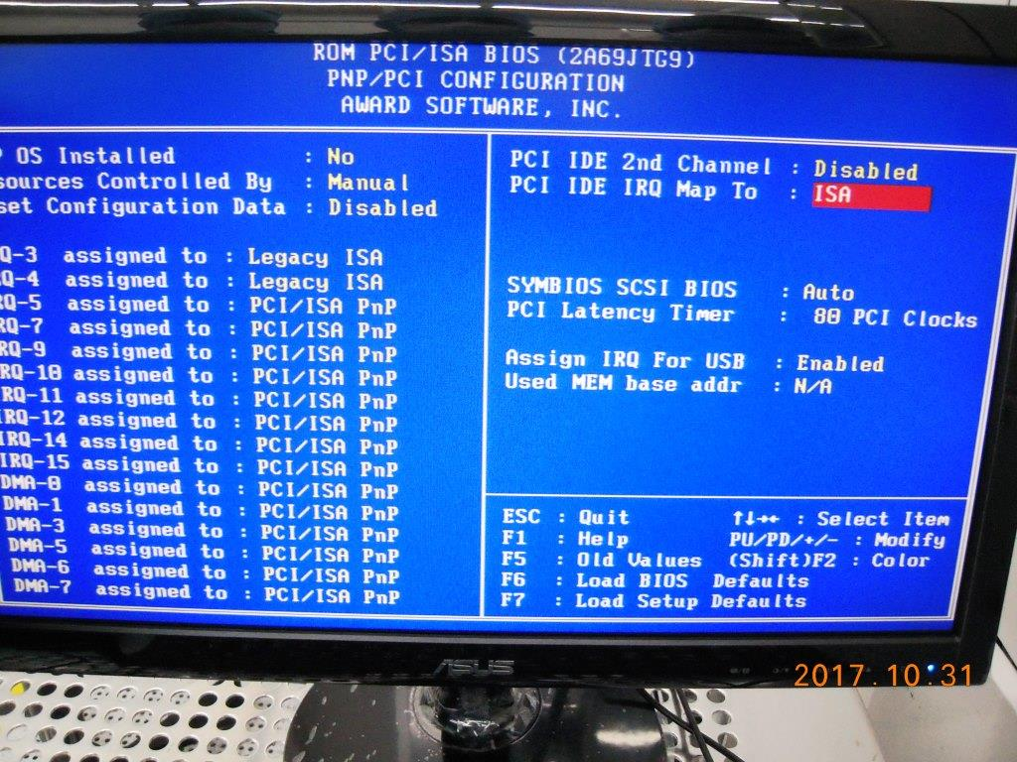
步驟 4:
進入畫面後
請將
PCI-AUTO
修改成
ISA
修改完按
ESC
跳回主畫面
利用左右移動
鍵去移動游標
利用+或-鍵可
將設定做變更

Slide 7
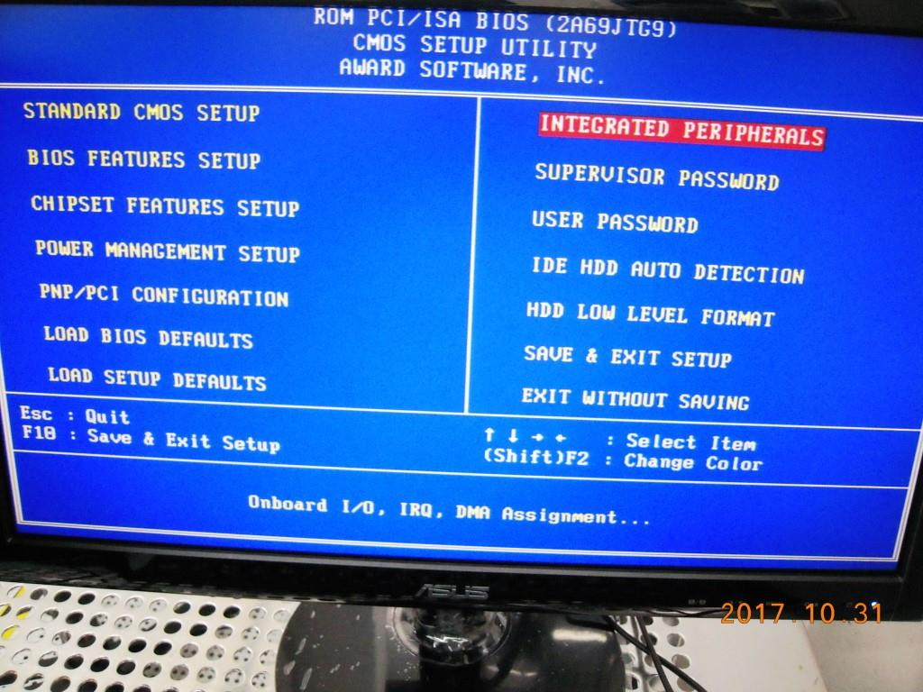
步驟 5:
利用左右移動
鍵去移動游標
利用+或-鍵可
將設定做變更
接著請進入右側第一列如上圖

Slide 8
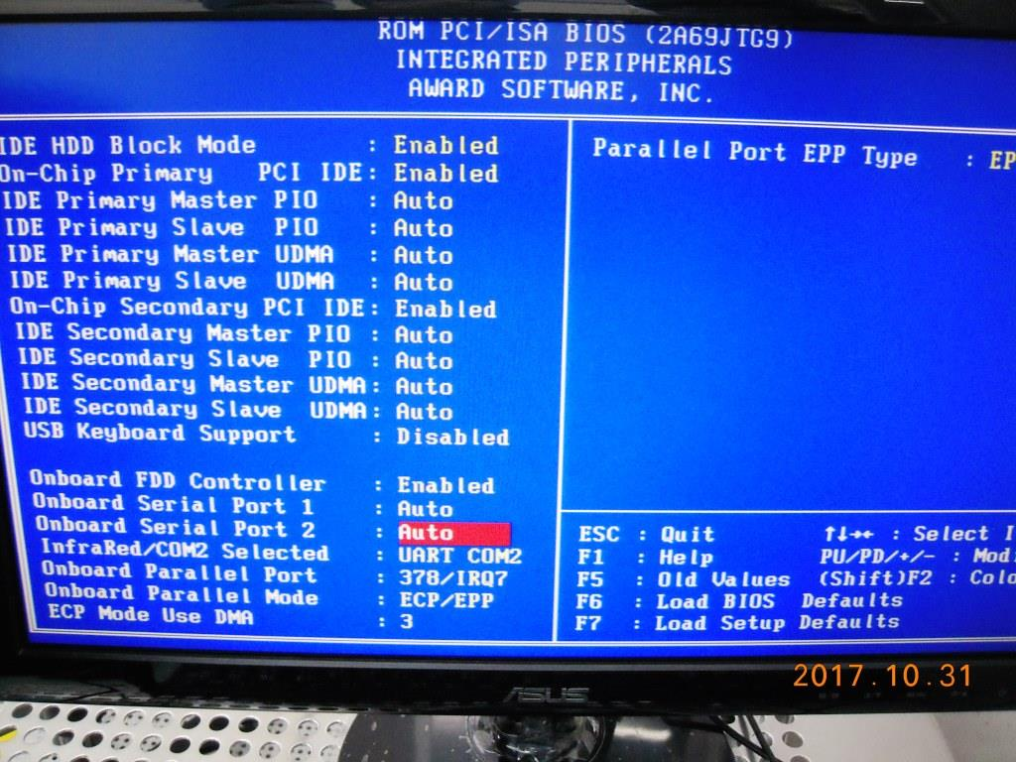
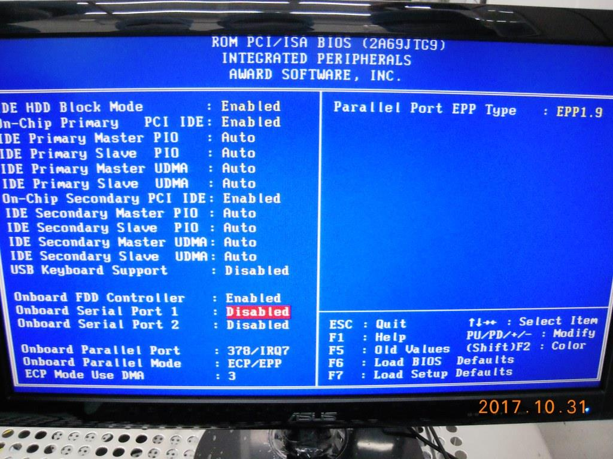
步驟 5:
進入畫面後
請將框選2項
由AUTO
修改為
DISABLED
修改完請按
ESC
跳回主畫面
利用左右移動
鍵去移動游標
利用+或-鍵可
將設定做變更

Slide 9
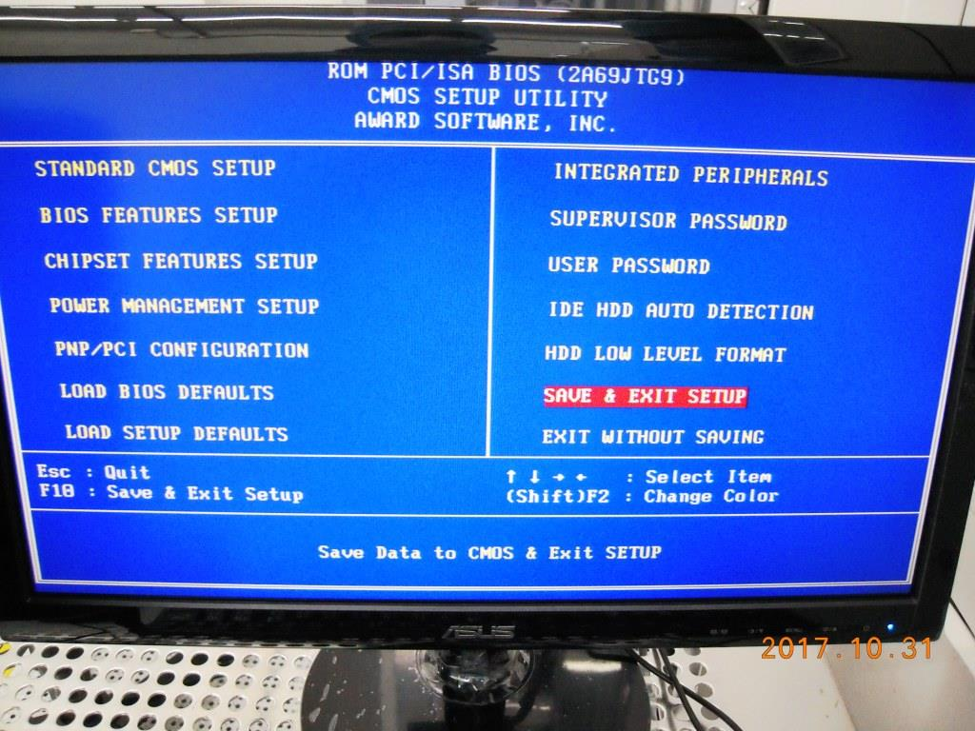
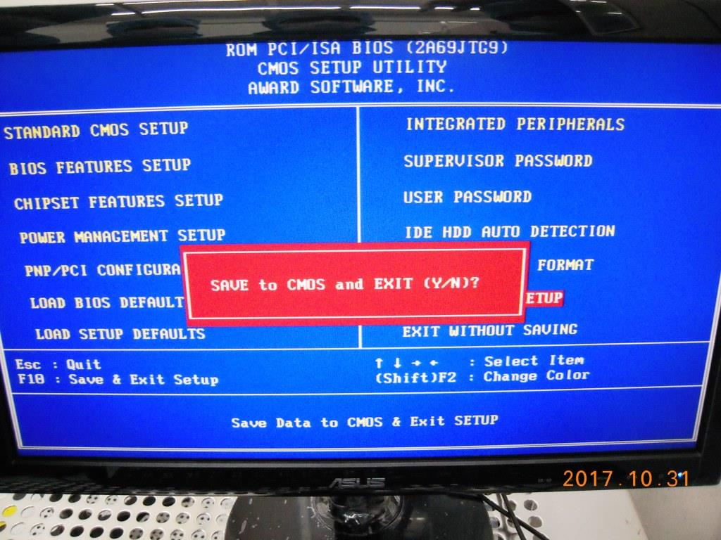
步驟 6:
最後請選
SAVE & EXIT
跳離開時請
確認儲存(Y)
接著主機即會
自動重新開機
開機後應該就
可進入正常畫面
利用左右移動
鍵去移動游標
利用+或-鍵可
將設定做變更

